Slide 1
Тема урока:
Человек, общество, природа

Slide 2
1. Докажите, что человек существо биосоциальное?

Slide 3
2. Назовите главные отличия человека от животного

Slide 4
3. Как человек реализует себя в обществе?

Slide 5
Практическое задание: запишите в два столбика из приведенного ниже списка признаки, характерные для человека

Slide 6
Наследуемые признаки
Признаки, приобретаемые человеком на протяжении жизни

Slide 7
Способность защищаться; способность относиться к другим, как к себе; способность делать запасы впрок; способность отличать хорошее от дурного; способность строить жилье; определенный овал лица; способность передвигаться; способность мыслить; способность утолять голод, способность слышать, способность к живописи

Slide 8
План изучения новой темы:
Природа и её значение в жизни человека;
Человек – вершина пирамиды или звено в цепи?

Slide 9
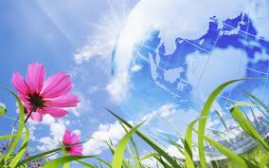
Природа – это окружающий нас мир во всем бесконечном проявлении

Slide 10
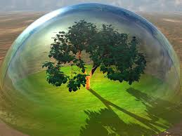
Природа – это биосфера нашей планеты, т.е. земная оболочка, охваченная жизнью

Slide 11
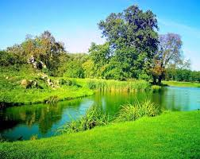
Природа- естественная среда обитания человека

Slide 12
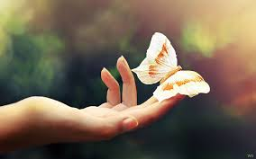
« Допустим, что мы случайно убили мышь. Это значит, что всех будущих потомков мыши не будет…Не хватит 10 мышей – умрет одна лиса. Десятью лисами меньше…погибнут насекомые и стервятники, сгинет неисчислимое множество форм жизни»

Slide 13
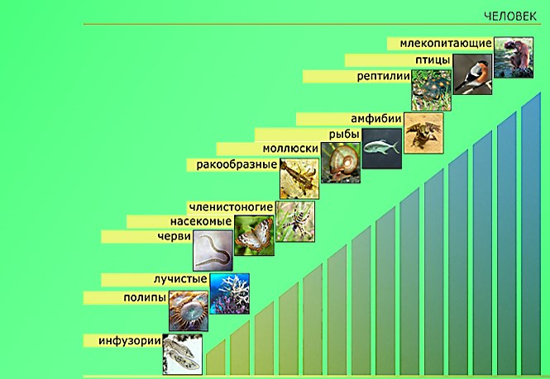
Человек- венец природы?

Slide 14
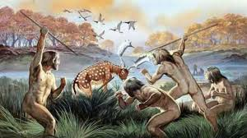
1.Человек наделен разумом

Slide 15
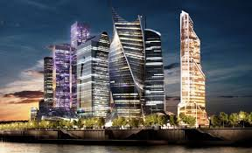
2. Умение накапливать информацию, обобщать её и создавать нечто несуществующее в природе

Slide 16
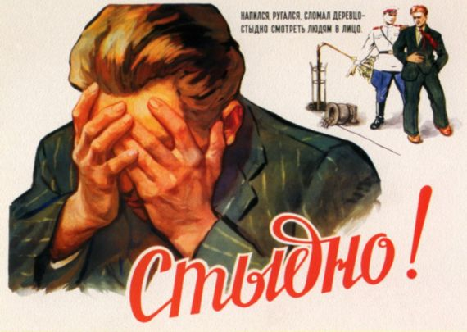
3.Создание своих собственных законов, среди которых на первое место вышли требования морали

Slide 17
Или человек – звено цепи?

Slide 18
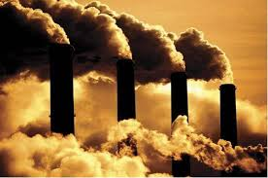
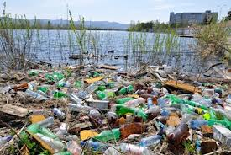
1. Человек имеет разум, но может ли он воспользоваться этим преимуществом?

Slide 19
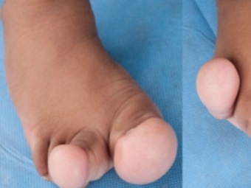
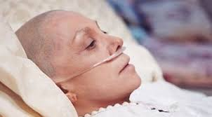
Человек относится к природе как к мастерской, в которой ему позволено бесконтрольно хозяйничать

Slide 20
Тема эссе:
Человек венец природы или звено в цепи?

Slide 21
Домашнее задание: §2, творческие задания на тему:«Глобальные экологические проблемы современности», «Организации, созданные для защиты природы»

